Slide 1
性別平等教育

Slide 2
發言規則
別人在發言時，請把手放下，尊重別人的發言權，不隨意搶話。
說話時，不指名道姓。
有問題時，先看黑板上面的內容再作詢問。

Slide 3
1. 戲中出現甚麼不當行為? 2.被摸的人當下的感受是甚麼?

Slide 4
3. 同學就可以隨便摸你的身體嗎? 4. 自己很熟的親人或是親戚長輩呢?

Slide 5
5. 甚麼是身體自主權呢?

Slide 6
無論對方是誰， 假如他的觸摸讓你不舒服， 你都有權利拒絕。

Slide 7
我的身體，我自己守護

Slide 8
我是好主人

Slide 9
總結
肢體碰觸要經過對方的意願。
要學會互相尊重別人的身體。
面對別人的不當肢體碰觸要勇於說不。

Slide 10
拒絕方法

Slide 11
1. 大聲地說不 2. 直接跑開或是離開 3. 告知家長

Slide 12
性別平等

Slide 13
打破性別科版印象

Slide 14
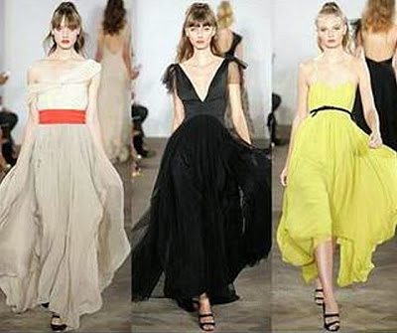

Slide 15
吳季剛

Slide 16
總結
性別不應該是限制生活的框架。
每個人都有選擇自己興趣、愛好、執業的權力。
尊重不同人的選擇。

